Slide 1
Scoileanna Caitliceacha:
Pobail an Chreidimh agus an Teacht Aniar
2. Dóchas

Slide 2
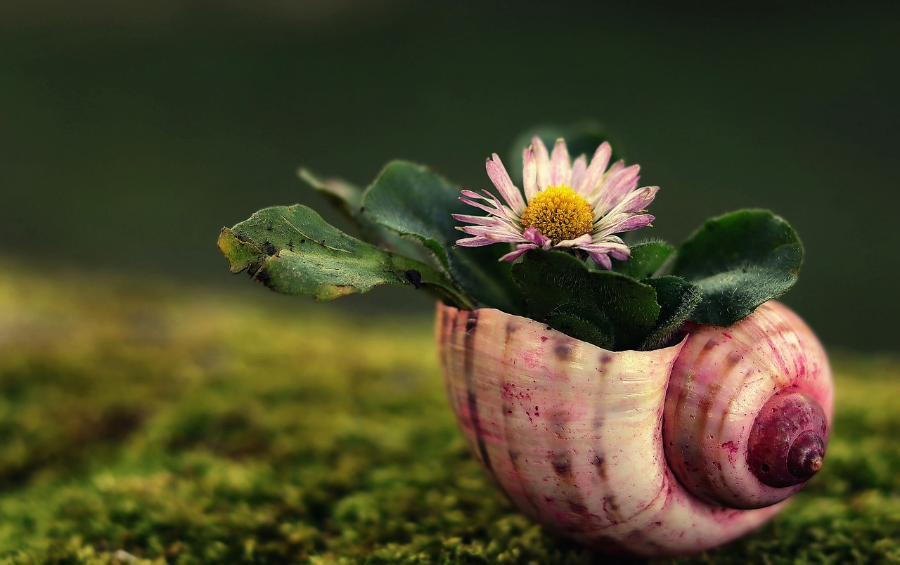
Foghlaimítear ón nádúr go dtarlaíonn an fás san áit is fánaí amuigh. Cothaíonn an dóchas ár ndul chun cinn pearsanta, fásann an creideamh ionainn, nasctar go muinteartha leis an bpobal muid.
Notes:
Íomhá le S. Hermann & F. Richter ó Pixabay https://pixabay.com/photos/daisy-shell-nature-moss-close-up-5009527/

Slide 3
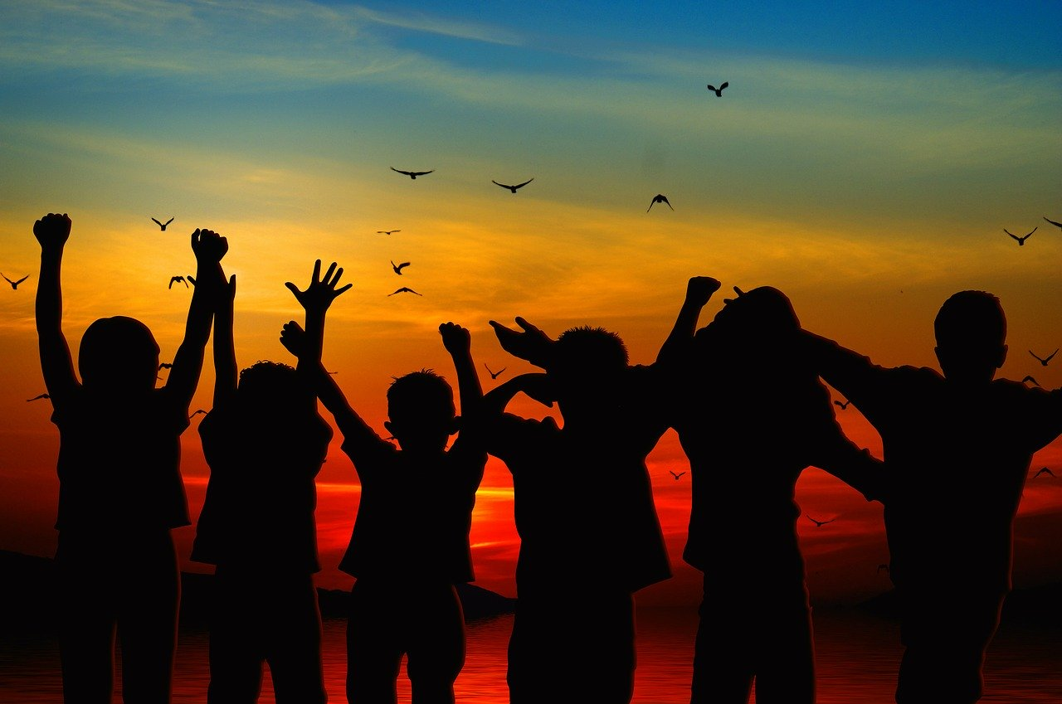
Is tógálach an rud é an dóchas − faighimid ón duine eile é, ach is féidir linne é a scaipeadh chomh maith!
Notes:
Íomhá le Gerd Altmann ó Pixabay https://pixabay.com/photos/children-silhouette-cheers-positive-479692/

Slide 4
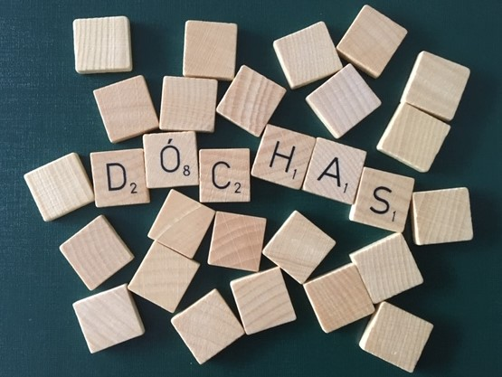
Is focal saibhir é an Dóchas. Tugann an dóchas tacaíocht, ní théann sé i gcomórtas. Spreagann sé, láidríonn sé, tugann sé gríosú dúinn. Breathnaíonn sé ar aghaidh.
Notes:
Íomhá le Cathal Ó Catháin

Slide 5

Deir an dóchas: ‘Is féidir linn’. Leagann sé na baic, tugann sé treoir shoiléir dúinn, éascaíonn sé an dul i ngleic leis na fadhbanna.
Notes:
Íomhá le mohamed Hassan ó Pixabay https://pixabay.com/illustrations/cant-can-self-motivation-4505837/

Slide 6

Má bhíonn an dóchas lárnach inár saol, beidh an creideamh is an grá sna hioscaidí aige. Conas is féidir liom deimhin a dhéanamh de go mbíonn an dóchas go smior ionam?
Notes:
Íomhá le Gerd Altmann ó Pixabay https://pixabay.com/illustrations/faith-love-hope-wave-clouds-sea-4411141/

Slide 7
Rath Meas
Dínit Ionannas
Cóir
Creideamh Dóchas
Saoirse
Freagracht
Síocháin
Iontaofacht
Bíonn comhluadar maith ag an dóchas. Comhluadar maith is ea an dóchas …ar thuras ar bith.
Notes:
Íomhá le Cathal Ó Catháin

Slide 8
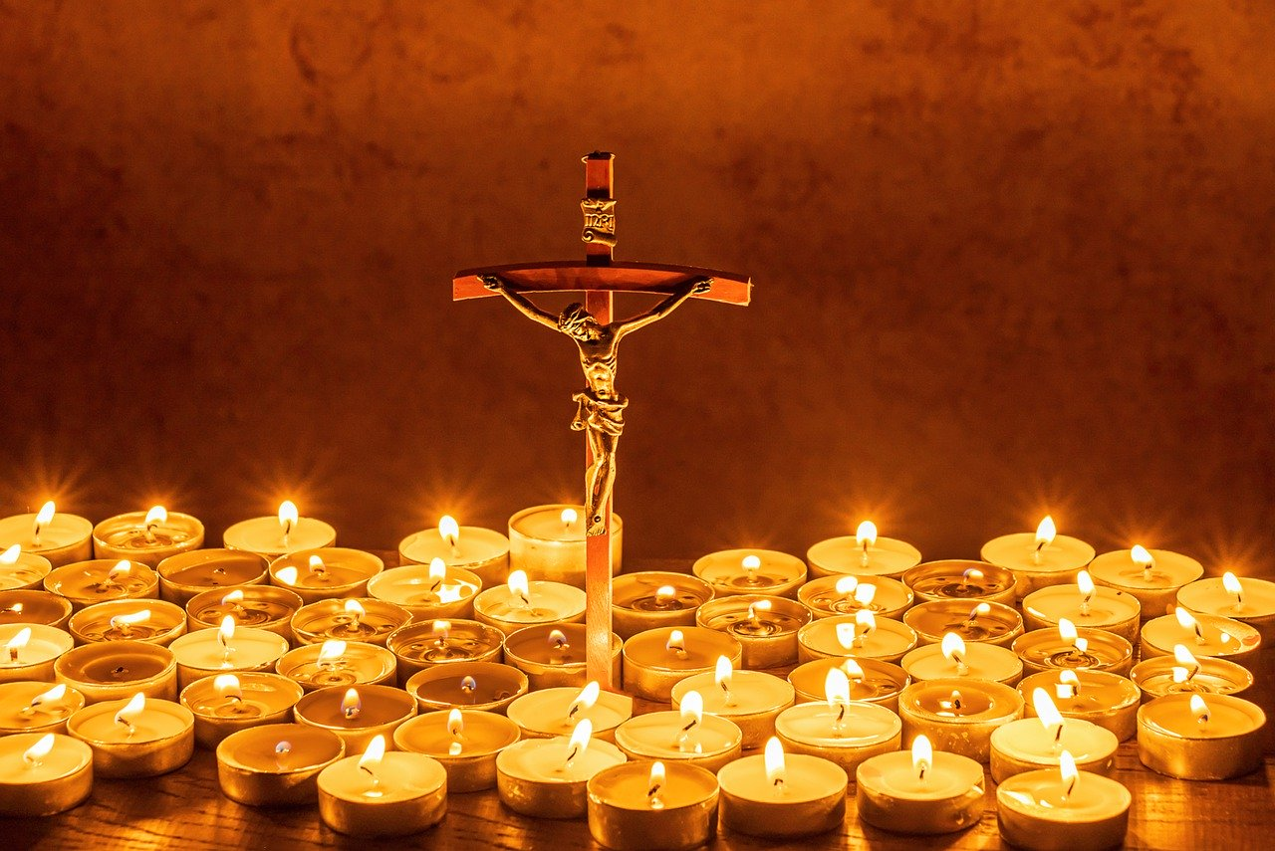
Scaipeann an dóchas an solas. Lonraíonn an dóchas go glé ar an dorchacht is dúshlánaí.
Notes:
Íomhá le Myriam Zilles ó Pixabay https://pixabay.com/photos/cross-jesus-believe-church-4941685/

Slide 9
‘Tá muinín ag m’anam as an Tiarna,
ar a bhriathar atá mo sheasamh.’
(Salm 130:5)

